Slide 1
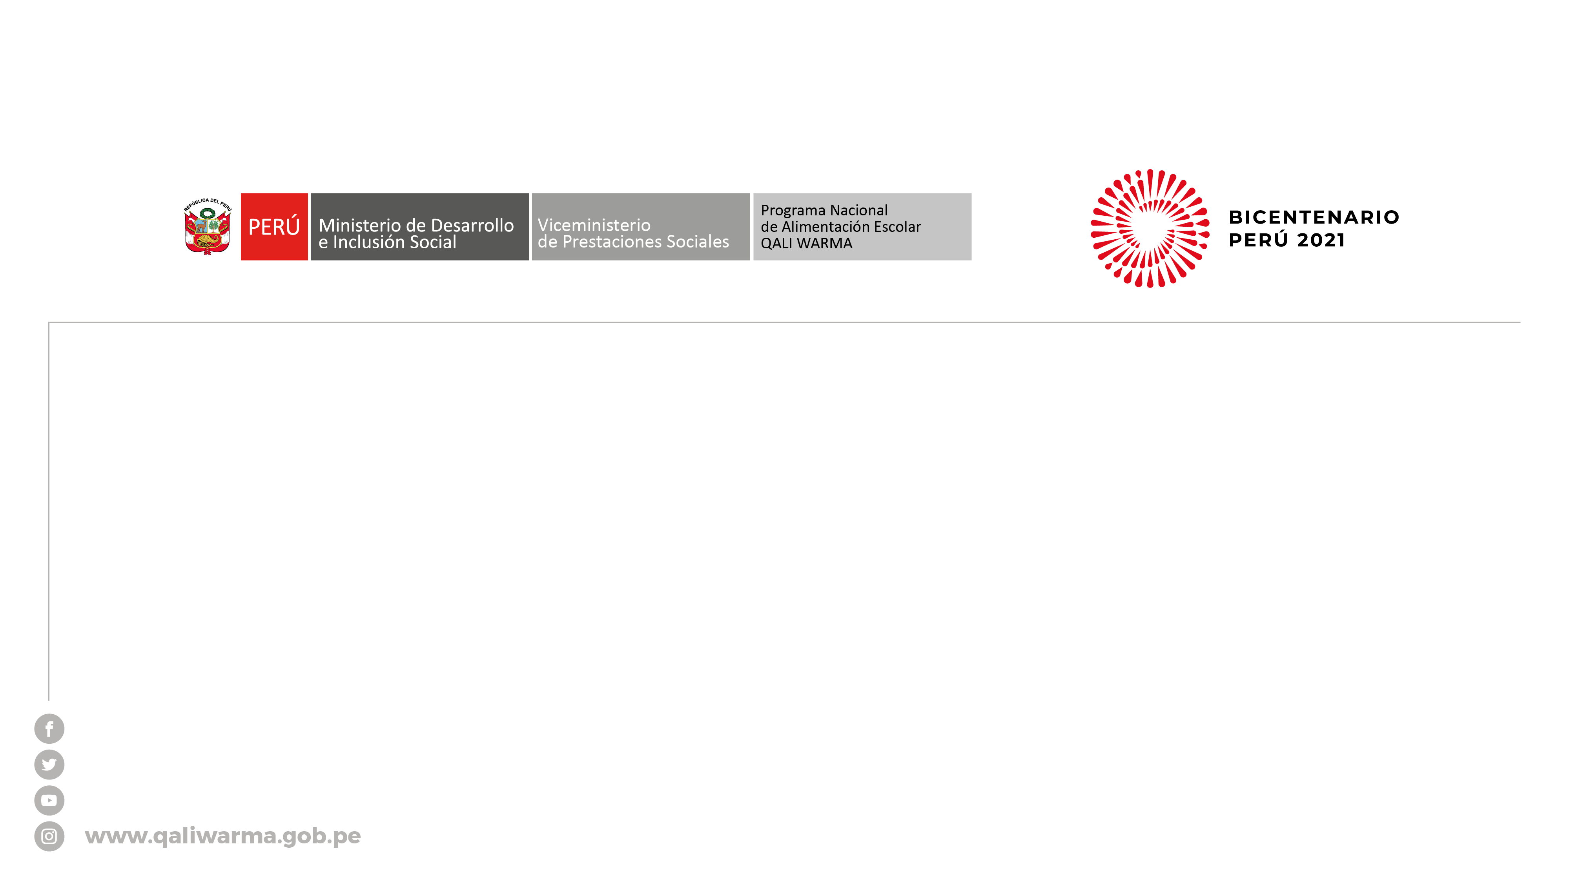
REUNIÓN
SOCIALIZACION Y PRESENTACION DEL PLAN DE TRABAJO DEL PROSESO DE CONFORMACION DE LOS COMITÉS DE ALIMENTACIÓN ESCOLAR PERIODO 2022; DE LAS IIEE ATENDIDAS POR EL PNAEQW- UT AYACUCHO.
DREA Y UGEL
Ayacucho, 20 de setiembre del 2021

Slide 2




NORMAS DE CONVIVENCIA
Para el control de asistencia, registrar sus datos en formulario Google Drive del chat
Usar el chat para la anotación del orden de intervención de los participantes
.
Audio desactivado cuando no se participa
Expresión asertiva.
Respetar las ideas y propuestas del otro
Disponer de agua durante la sesión

Slide 3

OBJETIVO GENERAL
Fortalecer las capacidades de los equipos técnicos de las de la DREA y Unidad de Gestión Educativa – UGEL, sobre la Implementación del Proceso para la conformación o actualización de los Comités de Alimentación Escolar periodo 2022; de las IIEE atendidas por
el PNAEQW

Slide 4

PROGAMA
Presentación del Protocolo para la conformación de los Comités de Alimentación escolar.
Presentación del Plan de trabajo.
Acuerdos y compromisos - Cierre.
Rueda de preguntas.

Slide 5
Socialización del Protocolo para la conformación de los Comités de Alimentación escolar de las Instituciones Educativas atendidas por el programa Nacional de Alimentación Escolar Qali Warma

Slide 6
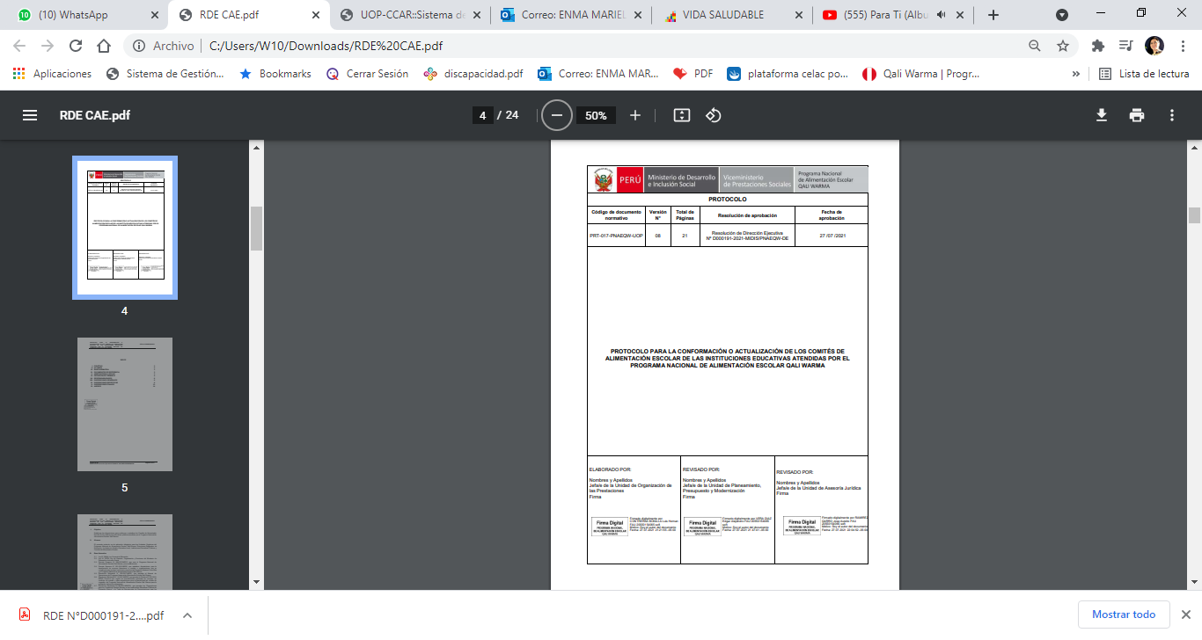
Marco Legal
R.V.M. N° 083-2019-MINEDU
Norma para la Cogestión del Servicio Alimentario implementado con el PNAEQW en las IIEE, PRONOEI y Programas No Escolarizados Públicos de la Educación Básica.
R.M. N°189-2021-MINEDU
“Disposiciones para los Comités de Gestión Escolar en las Instituciones Educativas Públicas de Educación Básica” y la Tabla de Equivalencias de Denominaciones para las comisiones y comités de las instituciones educativas públicas de Educación Básica.
R.D.E. N°D000191-2021-MIDIS/PNAEQW-DE (27.07.21)
“Protocolo para la conformación o actualización de los Comités de Alimentación Escolar de las instituciones educativas públicas atendidas por el Programa Nacional de Alimentación Escolar Qali Warma”, versión 08.

Slide 7
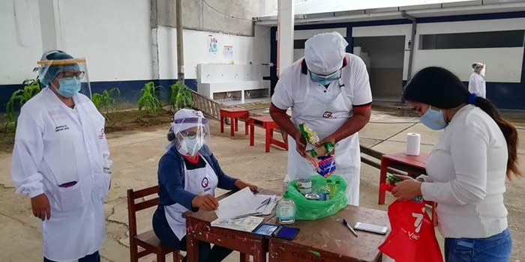
Disposiciones Generales
Integrantes del Comité de Alimentación Escolar (CAE)
Presidenta/e (1)
Secretaria/o (1)
Vocal
(1,2 o 3)
Conformación
En cada IE que recibe el servicio alimentario del PNAEQW.
Cantidad
Periodo
Finaliza al concluir el año escolar.
Mínimo 3, máximo 5.
Casos especiales.

Slide 8
Rol de Presidenta/e del CAE
IE:
Actor:
IIEE del nivel inicial/primaria/secundaria
Director/a de la IE.
IIEE integradas
Director/a puede encargar a subdirector/a
PRONOEI
Docente coordinador, o a quien encargue(1)
Secundaria tutorial
Coordinador/a del núcleo educativo.
Secundaria en alternancia
Director/a de la IE o coordinador/a CRFA.
Secundaria con residencia estudiantil
Director/a de la IE o coordinador/a SRE
(1) El/la docente coordinador/a puede encargar de considerarlo pertinente el/la promotor/a educativo

Slide 9
Rol de Secretaria/o del CAE
IE:
Actor:
IIEE del nivel inicial/primaria/secundaria
Representante de docentes o personal administrativo
IIEE unidocentes/PRONOEI
Madres/padres o quien delegue el responsable de la IE
Gestor/a comunitario/a
Secundaria tutorial
Secundaria en alternancia
Coordinador/a CRFA
Secundaria con residencia estudiantil
Coordinador/a o la/el responsable de la residencia

Slide 10
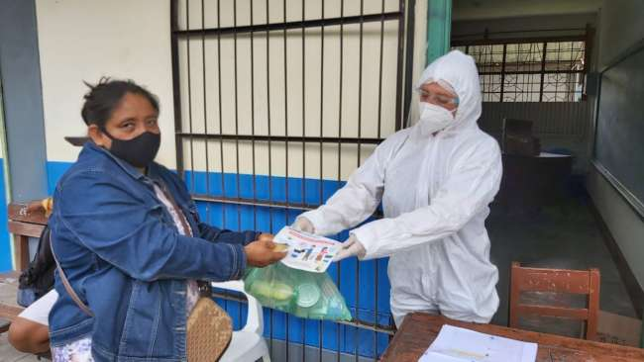
Rol de Vocal del CAE
IE:
Actor:
IE inicial
IE primaria
IE secundaria
PRONOEI
Las/los integrantes del CONEI.
Las/los integrantes de la APAFA o la CRFA
Madres o padres de familia, tutores legales o apoderados/as elegidas/os entre las/los representantes de los comités de aula.
Madres o padres de familia, tutores legales o apoderados/as elegidas/os por los comités de aula.
Personal de cocina o personal responsable de recepción de los alimentos, elegido o designado por la comunidad educativa o el/la director/a.
Personal de cocina de secundaria con residencia estudiantil y secundaria en alternancia.

Slide 11

Impedimentos para ser integrantes del CAE
Integrante de la comunidad educativa que tenga antecedentes penales o judiciales.
Persona que tenga relaciones de parentesco, laboral o afinidad con las/los proveedoras/es del PNAEQW.
Integrante de la comunidad educativa que se desempeña como integrante de algún Comité de Compra .
Integrante de la comunidad educativa que ya ejerzan funciones en otros CAE (*)
Peruana/o sin documento nacional de identidad o extranjera/o sin carnet de extranjería (único documento válido).
Menor de edad.
* A excepción de directores/as de IIEE integradas, coordinadoras/es o de PRONOEI y el/la docente coordinador/a de PRONOEI que asumen el rol de presidenta/e.

Slide 12
Disposiciones Específicas
Proceso de Conformación de los CAE
FASES:
Generación de Condiciones:
Conformación:
Consolidación:
Articulación con el sector educación. Intervienen las unidades orgánicas de la Sede Central y las Unidades Territoriales.
Dirige el/la Director/a de la IE con la asistencia técnica del MGL.
Registro en el sub módulo CAE del módulo Módulo Gestión de Actores del SIGO..
Se ejecuta sobre el total de IIEE activas del Listado de IIEE del PNAEQW aprobado para el siguiente periodo escolar.
Periodo: Durante los últimos cuatro (4) meses del año (Setiembre a Diciembre).

Slide 13
1. Fase de Generación de Condiciones
Principales Acciones:
Sede Central | Unidad Territorial | ROL DEL GL
La DE aprueba, mediante RDE, el Listado de Instituciones Educativas Públicas para la prestación del Servicio Alimentario. La UOP promueve, conduce y supervisa las condiciones para los procedimientos y mecanismos de la Conformación de los CAE. La UOP, mediante la CCAR: actualiza el Protocolo correspondiente, coordina sobre los formatos físicos y/o virtuales, coordina con UTI para la apertura del registro en el SIGO, brinda asistencia técnica permanente a las Unidades Territoriales. | Con la DRE/GRE: Emisión de una normativa regional que determine indicaciones sobre la prestación del servicio alimentario y conformación de CAE. Coordinar la conformación de una mesa de trabajo donde se planifica la intervención articulada. Coordinar la publicación de la NT, protocolo y normativas en las páginas web institucionales de la DRE/GRE/UGEL. | Con la UGEL: Formular e implementar un PT conjunto que determine las principales acciones a realizar durante el año escolar. Elabora un cronograma. Comunicar de manera inmediata cualquier modificación en el nombramiento del personal directivo de las IIEE. Remisión de información de las IIEE activas a fin de mantener actualizado el listado de IIEE evitando conformar o actualizar un CAE en una IE que se encuentre cerrada/inactiva en el SIAGIE.

Slide 14
2. Fase de Conformación del CAE
El/la directora/a o quien haga sus veces:
Verifica que su IE está priorizada para ser atendida por el PNAEQW y verifica que se encuentre actualizada en el SIAGIE.
Sensibiliza e informa, de manera presencial y/o no presencial, a las madres y/o padres de familia y/o apoderados sobre: Cogestión, Funciones CAE, Fases del S.A., Vigilancia social.
Convoca a una asamblea o reunión de PPFF, a fin de elegir a las/los representantes que integrarán el CAE y suscribe con el representante de APAFA o PPFF el acta de conformación (Anexo N° 1)
Las/los integrantes elegidos, entregan la ficha de datos (Anexo N° 2) suscrita a el/la director/a, ya sea de manera física o por medio de tecnologías digitales.
Suscribe el Anexo N° 1 y Anexo N° 2, de acuerdo con lo dispuesto en el protocolo (Verifica los datos consignados).
Luego los remite a la UT de manera física o virtual, según cronograma de la UGEL.
Recibe capacitación y asistencia técnica permanente, de manera presencial y/o no presencial, por parte de las/los MGL

Slide 15
3. Fase de Consolidación
Principales Acciones:
Las/los MGL ingresan correctamente la información de los formatos correspondientes (Anexo N° 1, Anexo N° 2, Anexo N° 3 y/o Anexo N° 4) al Sub Módulo CAE del Módulo Gestión de Actores del SIGO, adjuntándolos en formato PDF.
La UOP, remite reportes de consistencia de los CAE de las IIEE activas a las/los JUT para el levantamiento de las observaciones en el Sub Módulo CAE.
La/el EE o la persona que designe la/el JUT reporta las inconsistencias a las/los MGL, para su corrección.
La/el EE o la persona que designe el/la JUT verifica que la información registrada en el Sub Módulo CAE corresponda estrictamente con la información suscrita en los formatos remitidos.

Slide 16
DISPOSICIONES FINALES Y ANEXOS

Slide 17
Disposiciones Finales
Liberación de Integrantes CAE
Casos:
Cuando nuevo integrante CAE de una IE “receptora” se encuentra registrado en el SIGO de otra IE “de origen” de la misma UT
MGL registra en el SIGO una nueva acta de conformación de la IE “de origen” (previa suscripción), sin considerar a dicha/o integrante.
Cuando nuevo integrante de una IE “receptora” se encuentra registrado en el SIGO de una IE “de origen” de otra UT
EE de la UT a la que pertenece la IE “receptora” solicita la liberación de dicho integrante al EE de la IE “de origen” por medio de un correo electrónico, con copia a la CCAR. EE coordina con la/el MGL.
MGL de la UT de la IE “de origen” debe registrar en el SIGO una nueva acta de conformación de la IE “de origen” (previa suscripción), sin considerar a dicha/o integrante.
MGL de la IE “receptora” puede registrar en el SIGO el acta de conformación que corresponde.
MGL de la IE “receptora” puede registrar en el SIGO el acta de conformación que corresponde.

Slide 18
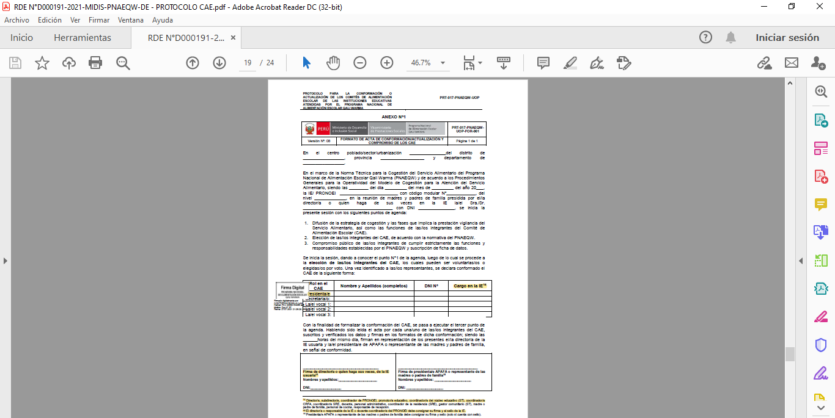
Uso del Anexo N° 1
Se emplea cuando se realiza la reunión (presencial o virtual), ya sea en contexto de la emergencia sanitaria, como la actual, o no.
En IIEE Integradas se puede ENCARGAR la presidencia del CAE al subdirector/a. En el caso de los PRONOEI, el/la docente coordinador puede ENCARGAR la presidencia del CAE al promotor/a educativo.
En cualquier situación (así se haya encargado la presidencia), siempre lo firma el/la directora/a o quien haga sus veces, por ser el representante y máxima autoridad de la IE.
Siempre, lo suscribe el presidente de la APAFA o representante de madres y padres de familia , pues se realizó la reunión.

Slide 19
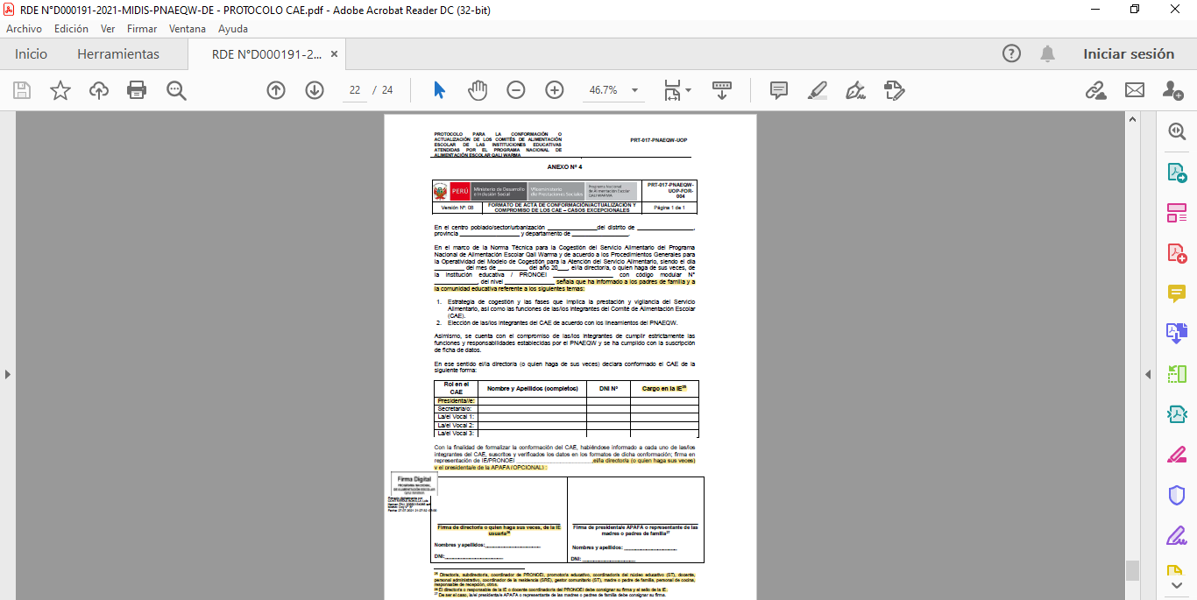
Uso del Anexo N° 4
Se emplea cuando NO se realiza la reunión, por motivos excepcionales (por ejemplo, el estado de emergencia sanitaria actual)
En IIEE Integradas se puede ENCARGAR la presidencia del CAE al subdirector/a. En el caso de los PRONOEI, el/la docente coordinador puede ENCARGAR la presidencia del CAE al promotor/a educativo.
En cualquier situación (así se haya encargado la presidencia), siempre lo firma el/la directora/a o quien haga sus veces, por ser el representante y máxima autoridad de la IE.
Es opcional, que lo firme el presidente de la APAFA o representante de madres y padres de familia.

Slide 20
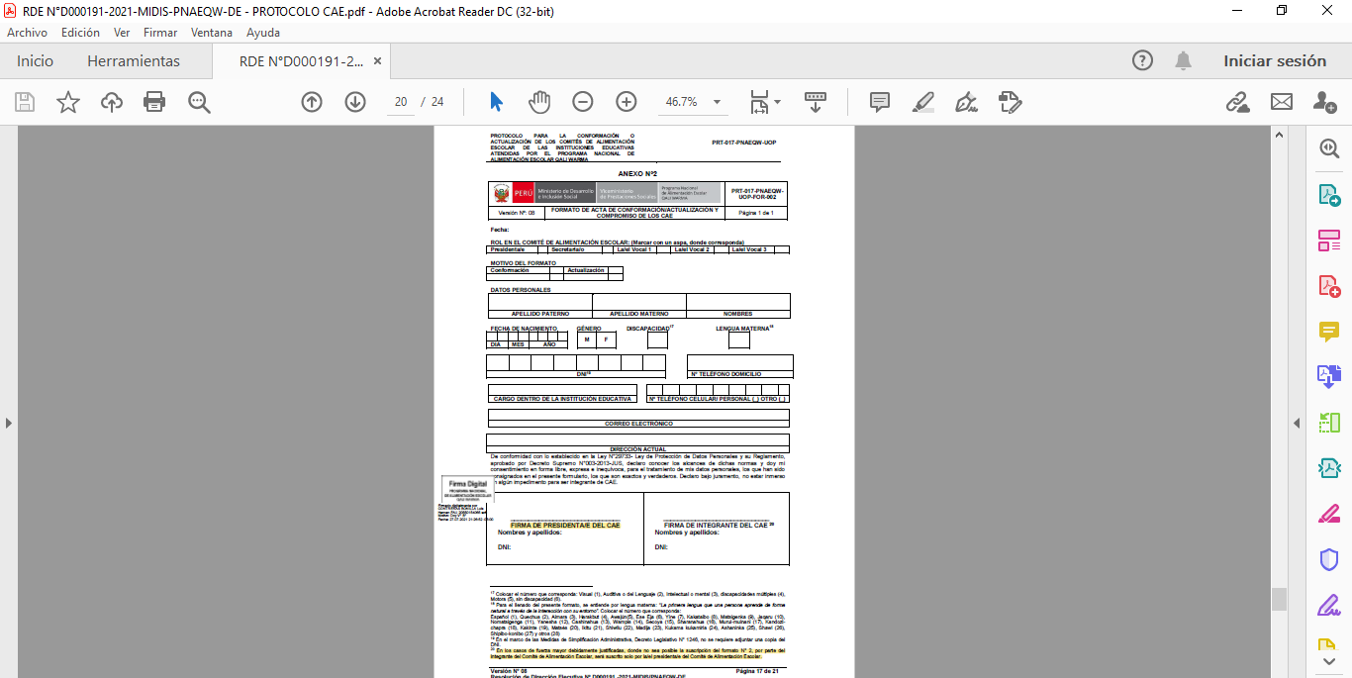
Uso del Anexo N° 2
Siempre lo firma el/la presidente/a del CAE, sea o no el/la directora, o quien haga sus veces.
En IIEE Integradas y PRONOEI, en donde se haya encargado la presidencia del CAE, será firmada por subdirector/a y promotor/a, respectivamente.
Lo firma el integrante CAE, generalmente cuando se realizó la reunión y se empleó el Anexo N° 1
Es opcional, que lo firme el integrante CAE, en el contexto de la actual emergencia sanitaria; cuando no se pudo realizar la reunión y se empleó el Anexo N° 4.

Slide 21
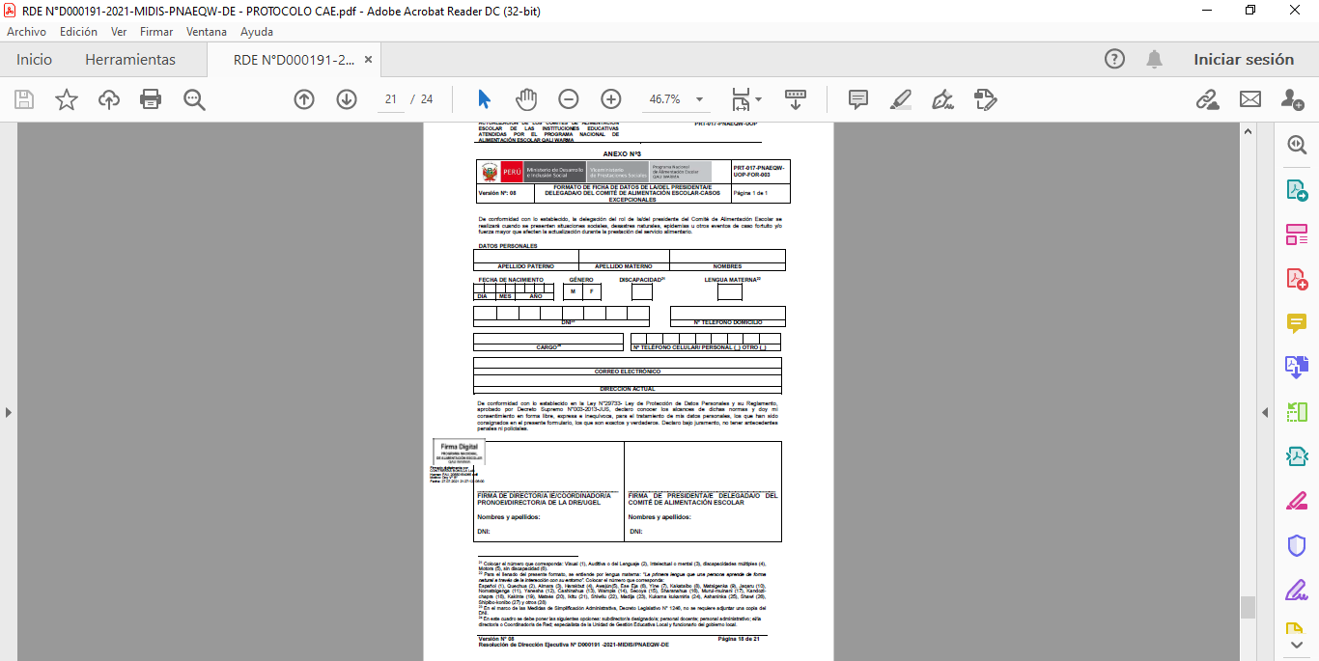
Uso del Anexo N° 3
SOLO para la delegación del rol de presidente CAE en los casos excepcionales, en el marco de una norma específica como la R.M. 176-2020-MINEDU (u otra similar que emita el ente rector).
Actualmente, prevalece solamente la R.V.M. N° 083-2019-MINEDU y la R.M. N°189-2021-MINEDU, respecto a los integrantes del CAE.
No se emplea para encargar la presidencia del CAE en situaciones regulares, como en casos de IIEE Integradas y PRONOEI.

Slide 22
Precisiones finales
FIRMAS
Los formatos deben tener la firma a mano o digital (validada en el RENIEC) según la persona que corresponda.
De igual manera se procede con el sello.
PRONOEI
MESA DE PARTES
Los formatos debidamente suscritos son ingresados, por el/director/a o quien haga sus veces, a través de la mesa de partes virtual o presencial de la UT.
ANEXOS
El anexo N° 2, se usa con el anexo N° 1, cuando cuenta con la firma del integrante CAE.
El/la docente coordinador/a del PRONOEI puede ser presidente de más de un CAE, según los PRONOEI que tenga a su cargo, en su defecto PUEDE ENCARGAR la presidencia del CAE de CADA PRONOEI a un promotor educativo.
En situaciones de fuerza mayor y debidamente justificadas, se puede colocar la firma escaneada en los formatos, que sea legible y de acuerdo al DNI; y es el director o quien haga sus veces, quien los ingresa por mesa de partes.
En situaciones de fuerza mayor y debidamente justificadas, lo puede ingresar la/el MGL, los cuales deben estar debidamente suscritos ( por el/director/a o quien haga sus veces).
En anexo N°2, se usa con el anexo N°4, cuando no haya firmado el integrante CAE, por motivos de la emergencia sanitaria.

Slide 23


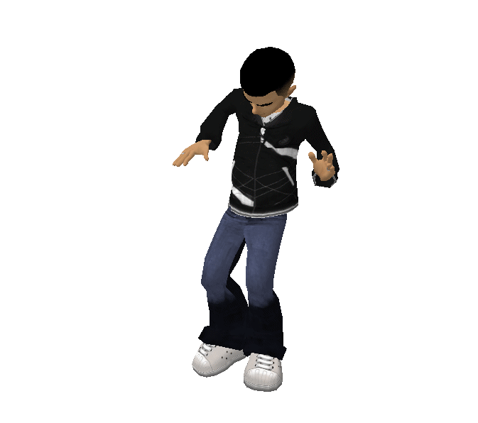

PAUSA ACTIVA

Slide 24
Socialización del Plan de Trabajo para la conformación de los Comités de Alimentación escolar de las Instituciones Educativas atendidas por el programa Nacional de Alimentación Escolar Qali Warma

Slide 25
OBJETIVOS Y ESTRATEGIAS
Articulación:
Coordinación con la DREA Ayacucho: Emisión del documento que brinde indicaciones sobre la prestación del servicio alimentario a la comunidad educativa.
Difusión y Comunicación
Coordinar la publicación en las páginas web institucionales de la DREA el “Protocolo para la Conformación CAE y los formatos correspondientes
Coordinar con las 11 UGEL, la elaboración de directorios del personal directivo de las IIEE del ámbito de intervención del PNAEQW, que incluya los datos de celular y correo electrónico.
Asistencia Técnica.
A los Directores de las II.EE, por parte de las/los MGL respecto al proceso de conformación de CAE 2022.
Establecer las estrategias y actividades para la generación de condiciones y proceso de conformación de CAE de la campaña 2022.
Objetivo Especifico:
Conformar 2819 CAE para el periodo de atención 2022, de un total de 2819 Instituciones Educativas usuarias del PNAE Qali Warma – Unidad Territorial Ayacucho

Slide 26
TIEMPO DE EJECUCION
MES | SETIEMBRE | OCTUBRE | NOVIEMBRE | DICIEMBRE | TOTAL
Número de CAE a ser conformadas | 350 | 900 | 1100 | 469 | 2819

Slide 27
ACTIVIDADES
I. FASE DE GENERACIÓN DE CONDICIONES PARA LA CONFORMACIÓN DEL CAE
Organizar y ejecutar el taller de presentación de Protocolo de conformación y actualización CAE (RDE N° D000191-MIDIS/PNAEQW-DE) a los MGL
Emitir oficio a 01 DREA y 11 UGEL: Conformación CAE para el periodo de Atención 2022. Publicación de la RDE N° D000273-MIDIS/PNAEQW-DE en la página web de la DREA y UGEL
Garantizar la participación de representantes de 01 DREA y 11 UGEL
Brindar AT en conformación CAE a los MGL de la UT Ayacucho
II. FASE DE CONFORMACIÓN DEL CAE
Conformación CAE en todas las IIEE usuarias del PNAE Qali Warma en la UT Ayacucho
III. FASE DE CONSOLIDACIÓN DE LA INFORMACIÓN
Registro en SIGO CAE conformado
Evaluación de Avance de la conformación de CAE
Informar de la conformación CAE en las 2819 II.EE

Slide 28
CRONOGRAMA DE LAS ACTIVIDADES/TAREAS

Slide 29


Gracias…
Programa Nacional de Alimentación Escolar
QALI WARMA

